Slide 1





TRƯỜNG TIỂU HỌC NHÂN CHÍNH
CHÀO ĐÓN CÁC THẦY CÔ GIÁO VỀ DỰ
CHÍNH TẢ
LỚP 3A4
Giáo viên: Nguyễn Thị Giang Thanh

Slide 2
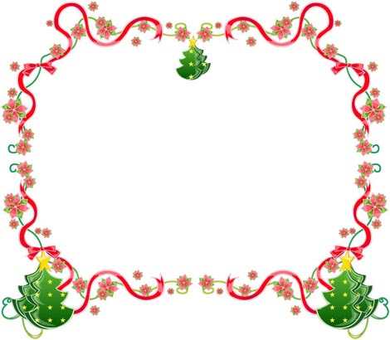
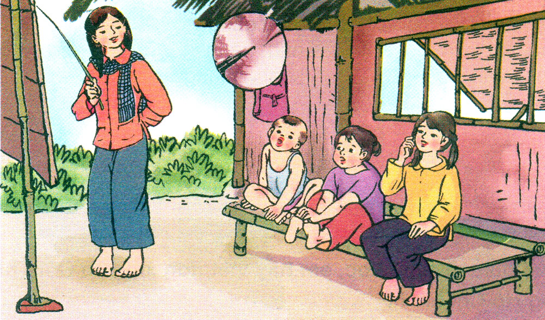
Cô giáo tí hon

Slide 3

Thứ ngày tháng 8 năm 2012
Chính tả
Cô giáo tí hon
Bé treo nón, mặt tỉnh khô, bẻ một nhánh trâm bầu làm thước. Mấy đứa em chống hai tay ngồi nhìn chị. Làm như cô giáo, Bé đưa mắt nhìn đám học trò, tay cầm nhánh trâm bầu nhịp nhịp trên tấm bảng. Nó đánh vần từng tiếng. Đàn em ríu rít đánh vần theo.
Bé treo nón, mặt tỉnh khô, bẻ một nhánh trâm bầu làm thước. Mấy đứa em chống hai tay ngồi nhìn chị. Làm như cô giáo, Bé đưa mắt nhìn đám học trò, tay cầm nhánh trâm bầu nhịp nhịp trên tấm bảng. Nó đánh vần từng tiếng. Đàn em ríu rít đánh vần theo.
treo nón
tỉnh khô
trâm bầu
ríu rít
Notes:
GV đọc 1 lần 8 dòng đầu của bài thơ.
Hỏi HS về
Nội dung đoạn trích (tả các bộ phận lá, ngọn, thân, quả của cây dừa; làm cho cây dừa có hình dáng, hoạt động như con người)
-Bài chính tả có mấy câu ? (8 câu)
+ Bài ca dao được viết theo thể thơ nào? (thể thơ lục bát, 2 dòng tạo thành 1 câu thơ)
+ Chữ đầu mỗi dòng thơ viết như thế nào ? (viết hoa)
GV có thể hỏi thêm về dấu cuối mỗi dòng 6 tiếng (dấu phẩy), 8 tiếng (dấu chấm)
-GV lưu ý HS các chữ dễ lẫn khi viết (dang tay, bạc phếch, chải, hũ rượu)
Về cách trình bày trong vở ô li: GV chủ định hỏi sau khi viết bảng, HS quan sát phần trình bày trên khung kẻ ô li

Slide 4

treo nón
tỉnh khô
trâm bầu
ríu rít
Notes:
HS đọc lại 4 chữ dễ lẫn mà GV vừa nêu.
Trong các chữ này, HS viết 2 chữ vào bảng theo yêu cầu: bạc phếch, hũ rưỡu

Slide 5
Viết từ khó:
treo nón
tỉnh khô

Slide 6

trâm bầu
ríu rít
Notes:
HS viết 2 chữ vào bảng con, GV lưu ý HS viết ở dòng thứ 2 và dòng thứ 4 của bảng.

Slide 7

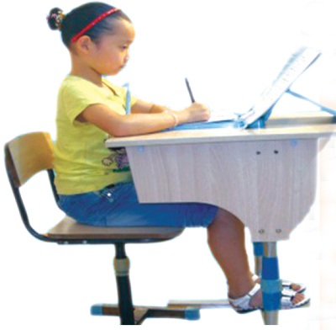
- Lưng thẳng, không tì ngực vào bàn.
- Đầu hơi cúi. Mắt cách vở khoảng 25cm.
- Tay trái tì nhẹ lên mép vở để giữ.
- Hai chân để song song, thoải mái.
Tư thế ngồi khi viết bài

Slide 8
Cô giáo tí hon
.
Bé treo nón, mặt tỉnh khô, bẻ một nhánh trâm
bầu làm thước. Mấy đứa em chống hai tay ngồi nhìn
chị. Làm như cô giáo, Bé đưa mắt nhìn đám học trò,
tay cầm nhánh trâm bầu nhịp nhịp trên tấm bảng.
Nó đánh vần từng tiếng. Đàn em ríu rít đánh vần
theo.
Điểm chính tả Diểm chữ viết
Notes:
GV cho HS xem cách trình bày
HS nêu cách trình bày (HS đã được học cách trình bày này từ tuần 16)

Slide 9
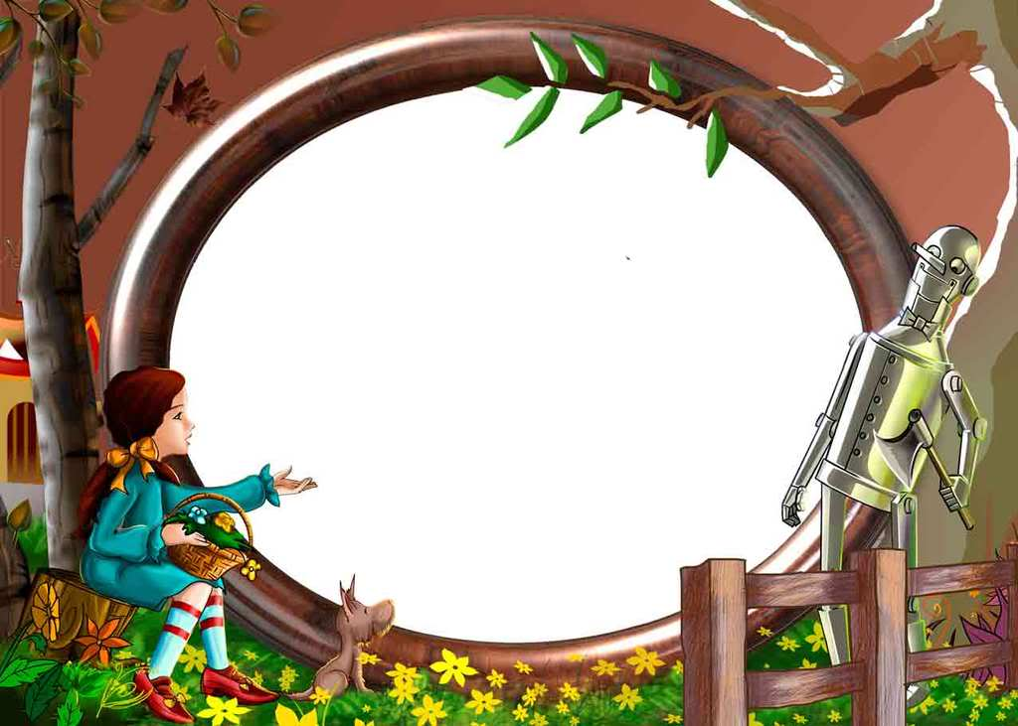
Bài tập
Chính tả
Notes:
HS để vở lên góc bàn, bảng con trước mặt

